Slide 1
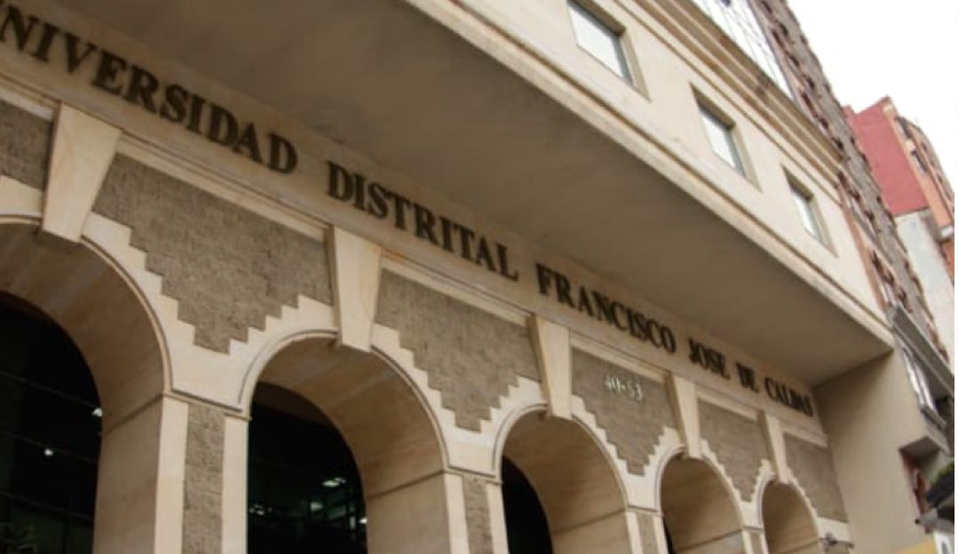
LABORATORIOS FACULTAD DE INGENIERÍA
Facultad de Ingeniería – Universidad Distrital Francisco José de Caldas
Software Maestría en Ciencias de la Información y las Comunicaciones

Slide 2



Solicitudes de Software por la Maestría
Se presenta la información sobre los aplicativos, programas y software requeridos por docentes de la Maestría, se precisa que los registros disponibles en Aulas de Software corresponden desde el semestre académico 2025-1 a la fecha. A partir de esta información se realizó la revisión y consolidación de las solicitudes registradas, efectuando adicionalmente una estandarización en la denominación de los aplicativos con el propósito de presentar la información de manera homogénea y facilitar su consulta durante la visita de los pares académicos.
Periodo | Nombre del docente | Software o programas solicitados
2025-I | Jorge Enrique Rodríguez Rodríguez | WEKA Orange Canvas
2025-I | John Alexander Orduña Diaz | Leica Infinity 4.21
2025-I | Alvaro Enrique Ortiz Dávila | PostgreSQL 17 QGIS 3.42.1 Microsoft Office

Slide 3
2025-I | Alvaro Enrique Ortiz Dávila | Java Apache NetBeans Microsoft Office
2025-I | John Alexander Orduña Diaz | Leica Infinity
2025-I | Hans Igor López Chávez | MATLAB R2025a
2025-III | Hans Igor López Chávez | MATLAB R2025a
2025-III | John Alexander Orduña Diaz | ArcGIS Pro 3.x o superior PCI Geomatica 2018 o superior QGIS 3.x o superior GRASS GIS 8.x o superior Agisoft Metashape 2.x o superior Pix4Dmapper 4.x o superior
2025-III | Daniel David Leal Lara | SonarQube Docker Postman Git
2025-III | José Antonio Valero Medina | Eclipse IDE (preconfigurado con el plugin Papyrus)
2025-III | Sergio Rojas | Python Jupyter Notebook PyCharm OpenAI API
Solicitudes de Software por la Maestría

Slide 4
2026-I | DIOSA HENRY ALBERTO | Enterprise Architect 16 o superior
2026-I | Jorge Enrique Rodríguez Rodríguez | WEKA Orange Canvas Python
2026-I | Hans Igor López Chávez | MATLAB
2026-III | Alvaro Enrique Ortiz Dávila | PostgreSQL PostGIS QGIS
2026-III | Hans Igor López Chávez | MATLAB
2026-III | Cesar Andrey Perdomo Charry | MATLAB Anaconda 2025.12
2026-III | Nancy Yaneth Gelvez Garcia | Power BI Desktop SQL Server Developer SQL Server Management Studio (SSMS) Visual Studio Community + SQL Server Integration Services (SSIS) Python (Anaconda) Git DBeaver Pentaho Data Integration draw.io Desktop
Solicitudes de Software por la Maestría

Slide 5
2026-I | DIOSA HENRY ALBERTO | Enterprise Architect 16 o superior
2026-I | Jorge Enrique Rodríguez Rodríguez | WEKA Orange Canvas Python
2026-I | Hans Igor López Chávez | MATLAB
2026-III | Alvaro Enrique Ortiz Dávila | PostgreSQL PostGIS QGIS
2026-III | Hans Igor López Chávez | MATLAB
2026-III | Cesar Andrey Perdomo Charry | MATLAB Anaconda 2025.12
2026-III | John Alexander Orduña Diaz | Trimble Business Center Leica Infinity Bernese
2026-III | Nancy Yaneth Gelvez Garcia | Power BI Desktop SQL Server Developer SQL Server Management Studio (SSMS) Visual Studio Community + SQL Server Integration Services (SSIS) Python (Anaconda) Git DBeaver Pentaho Data Integration draw.io Desktop
Solicitudes de Software por la Maestría

Slide 6
Sala de informática 306
Docente: NANCY YANETH GELVEZ GARCIA
Asignatura: INTELIGENCIA DE NEGOCIOS
Software:
Microsoft Power BI Desktop | Jupyter Notebook
Excel | MySQL + MySQL Workbench
Microsoft SQL Server / SSMS | PostgreSQL + pgAdmin
Microsoft Access | MongoDB + Compass
Orange Data Mining | Weka
R + RStudio | MATLAB
Python + Anaconda | gretl

Slide 7
Sala de informática 312
Docente: SEBASTIAN CAMILO VANEGAS AYALA, DANIEL DAVID LEAL LARA, HANS IGOR LOPEZ CHAVEZ
Asignatura: TENDENCIAS EN INGENIERIA DE SOFTWARE,
HERRAMIENTAS MATEMATICAS PARA EL MANEJO DE LA INFORMACION
Software:
Visual Studio, Visual Studio Code, Git, GitHub Desktop, Docker Desktop, Postman, SonarQube, Apache NetBeans, Eclipse, IntelliJ IDEA, Android Studio, PyCharm, Enterprise Architect.
MATLAB R2025a, MATLAB R2026a, Python/Anaconda, Jupyter Notebook, R, RStudio, gretl, Excel, Orange Data Mining, Power BI Desktop, GeoDaSpace, QGIS.

Slide 8
Sala de informática 503
Docente: NELSON ENRIQUE VERA PARRA
Asignatura: COMPUTACION PARALELA
Software:
MATLAB R2025a / R2026a | CMake
Python + Anaconda | Docker Desktop
Jupyter Notebook | Agisoft Metashape Professional
IPython | ArcGIS Pro
Spyder | QGIS
PyCharm | GRASS GIS
Visual Studio | SAGA GIS
Visual Studio Code | R / RStudio

Slide 9
Sala de informática 506
Docente: ALVARO ENRIQUE ORTIZ DAVILA
Asignatura: INFORMATICA
Software:
Python / Anaconda3 | SQL Server Management Studio
Visual Studio Code | Cisco Packet Tracer
Visual Studio | Wireshark
Excel | Oracle VirtualBox
Access | Git / GitHub Desktop
Microsoft Power BI Desktop | Jupyter Notebook
MySQL Workbench | DBeaver
SQL Server Management Studio | Postman
Cisco Packet Tracer

Slide 10
Sala de informática 701
Docente: CESAR ANDREY PERDOMO CHARRY
Asignatura: INTELIGENCIA COMPUTACIONAL
Software:
Python / Anaconda3 | FlexSim
Jupyter Notebook | ProModel
MATLAB R2025a / R2026a | Vensim PLE
R / RStudio | SimRunner
IBM SPSS Statistics | StatFit
Orange Data Mining | Python + PyCharm
Weka | Visual Studio / Visual Studio Code
CPLEX / IBM ILOG CPLEX Optimization Studio | IPython
Xpress / Xpress IVE / Xpress Workbench | Spyder
LINGO | SQL Server / MySQL / PostgreSQL
CP Optimizer | MongoDB / MongoDB Compass
LEKIN

Slide 11
Sala de informática 703
Docente: JOHN ALEXANDER ORDUÑA DIAZ
Asignatura: SISTEMAS DE POSICIONAMIENTO GEODESICO
Software:
Trimble Business Center | Leica Geosystems Clm
Leica Infinity | SCS Data Manager
POSPacCommandLineTBCSubscription | Trimble SCS Data Manager
Convert To RINEX | ArcGIS Pro
Trimble convertToRINEX | QGIS
Trimble Coordinate System Manager | Leica Geosystems CLM Administration
Trimble Desktop Utility | Trimble Feature Definition Manager

Slide 12
Sala de informática 704
Docente: LUIS EDUARDO CASTILLO MENDEZ
Asignatura: ESTADISTICA ESPACIAL
Software:
R | MATLAB R2025a
RStudio | MATLAB R2026a
GeoDaSpace | ENVI
ArcGIS Pro | ENVI Machine Learning
QGIS | ESA SNAP
GRASS GIS | GeoServer
SAGA GIS | Google Earth Pro
TerrSet liberaGIS | gretl
Anaconda3 | Orange Data Mining
Python | Jupyter Notebook

Slide 13
Estudiantes Impactados
Estudiantes activos por énfasis, 2022 a 2026 — modalidad Investigación
Énfasis | 2022 | 2023 | 2024 | 2025 | 2026
Teleinformática | 54 | 43 | 39 | 26 | 21
Sistemas de Información | 4 | 1 | 1 | 0 | 0
Geomática | 58 | 39 | 34 | 26 | 18
Ingeniería de Software | 92 | 75 | 61 | 58 | 38
Inteligencia Artificial | 0 | 0 | 5 | 11 | 15
Sin énfasis definido aún | 1 | 0 | 0 | 0 | 4
Total Investigación | 209 | 158 | 140 | 121 | 96
Estudiantes con matrícula vigente en el año (entre su ingreso y su última matrícula en Cóndor). Fuente: Cóndor y bases de datos MCIC. Un estudiante cuenta una vez por año; el énfasis es el de su plan de ingreso.

